Slide 1

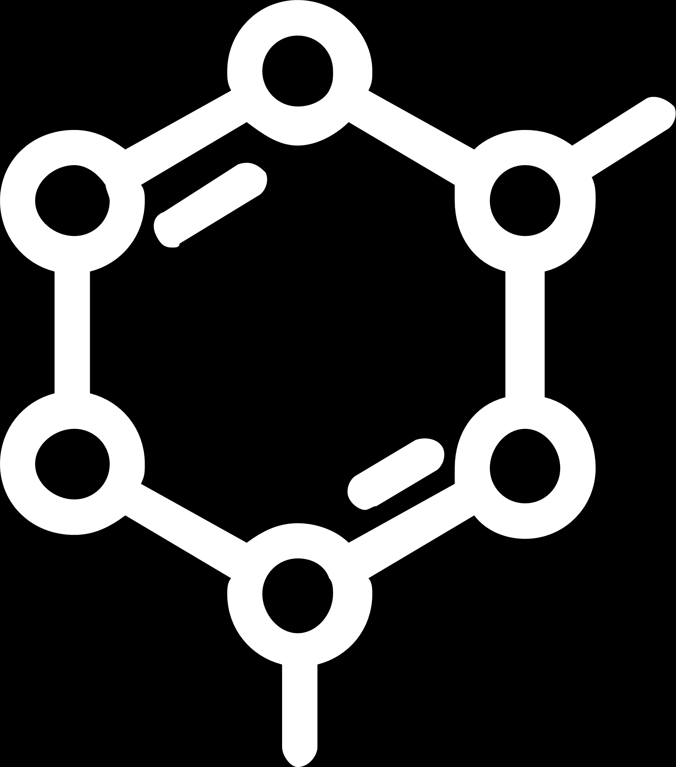
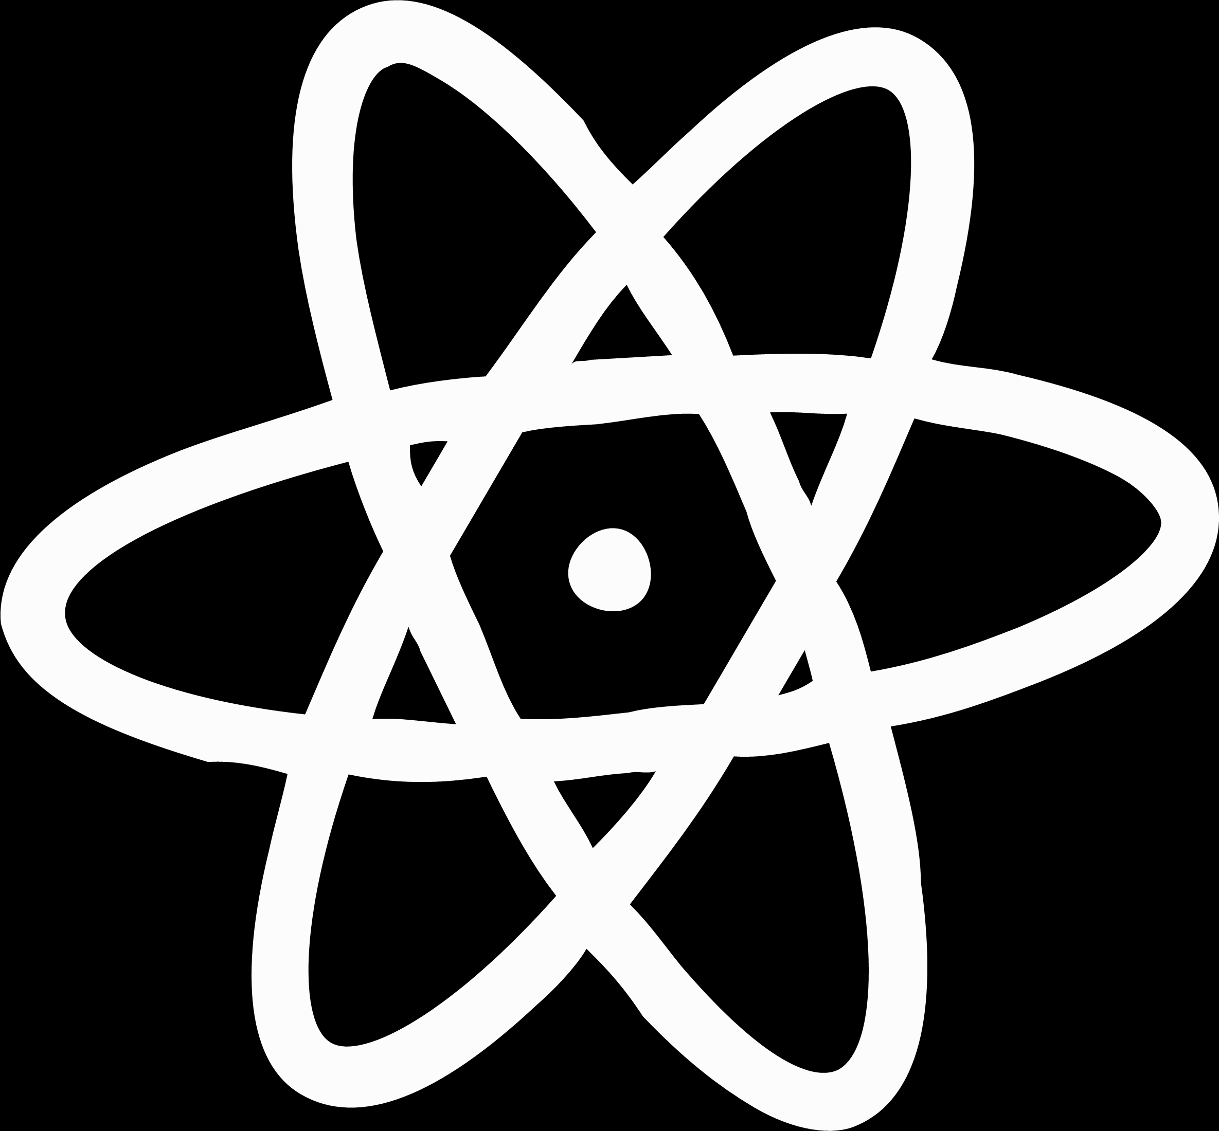

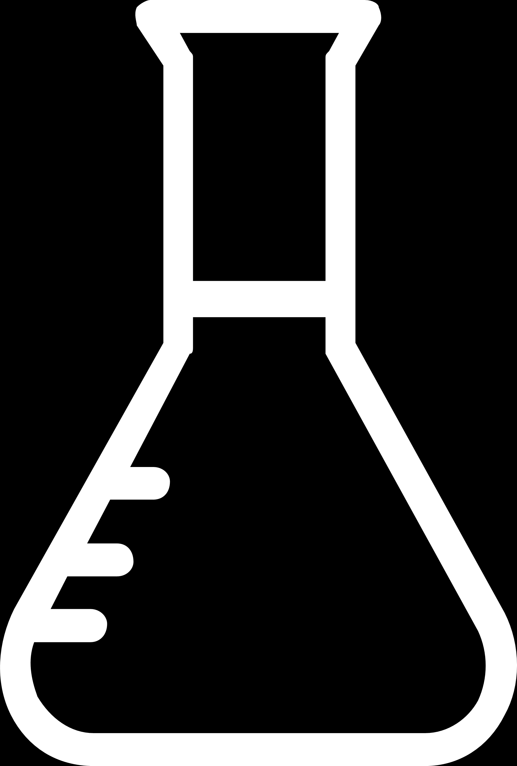
BÁO CÁO ĐỒ ÁN
HỌC MÁY THỐNG KÊ
Nhận Diện Tính Độc Hại Của Bình Luận Tiếng Việt Trên Xã Hội

Slide 2

1. GIỚI THIỆU BÀI TOÁN
Nhận Diện Tính Độc Hại Của Bình Luận Tiếng Việt Trên Xã Hội

Slide 3
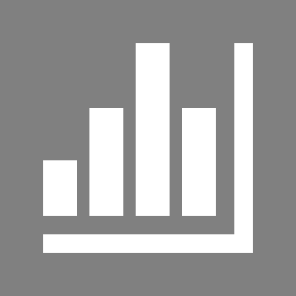
2. GIỚI THIỆU BỘ DỮ LIỆU
Kế thừa bộ dữ liệu UIT - ViCTSD của Nguyễn Thành Luân và cộng sự.
+ 10,000 bình luận
+ 10 miền dữ liệu
Bộ dữ liệu có nhiều thuộc tính tuy nhiên chỉ lấy 2 thuộc tính comments và toxicity
Thay đổi nhãn của dữ liệu
+ Toxic -> 1
+ Non - Toxic -> 0

Slide 4
2. GIỚI THIỆU BỘ DỮ LIỆU
INPUT
A.Định nghĩa
bài toán
Một bình luận tiếng việt của người dùng
OUTPUT
Một trong 2 nhãn độc hại (Toxic) và
Không độc hại (Non - Toxic).

Slide 5
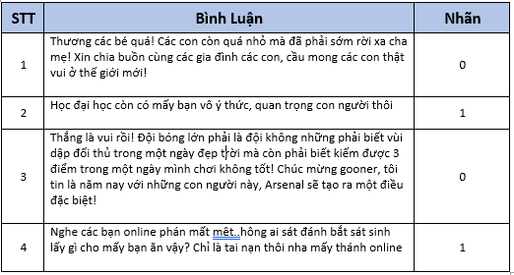
2. GIỚI THIỆU BỘ DỮ LIỆU
ĐỘC HẠI
Là những bình luận có nội dung châm biếm, chỉ trích; có một sự chế giễu hoặc có thái độ không đồng tình với ý kiến của người khác nhưng thiếu tế nhị, thiếu lịch sự.
B.Định nghĩa
nhãn của
dữ liệu
KHÔNG ĐỘC HẠI
Là những bình luận không có nội dung châm biếm,
chỉ trích, chế giễu. Mang cảm xúc trong sáng hoặc
không có nhiều ý nghĩa.

Slide 6
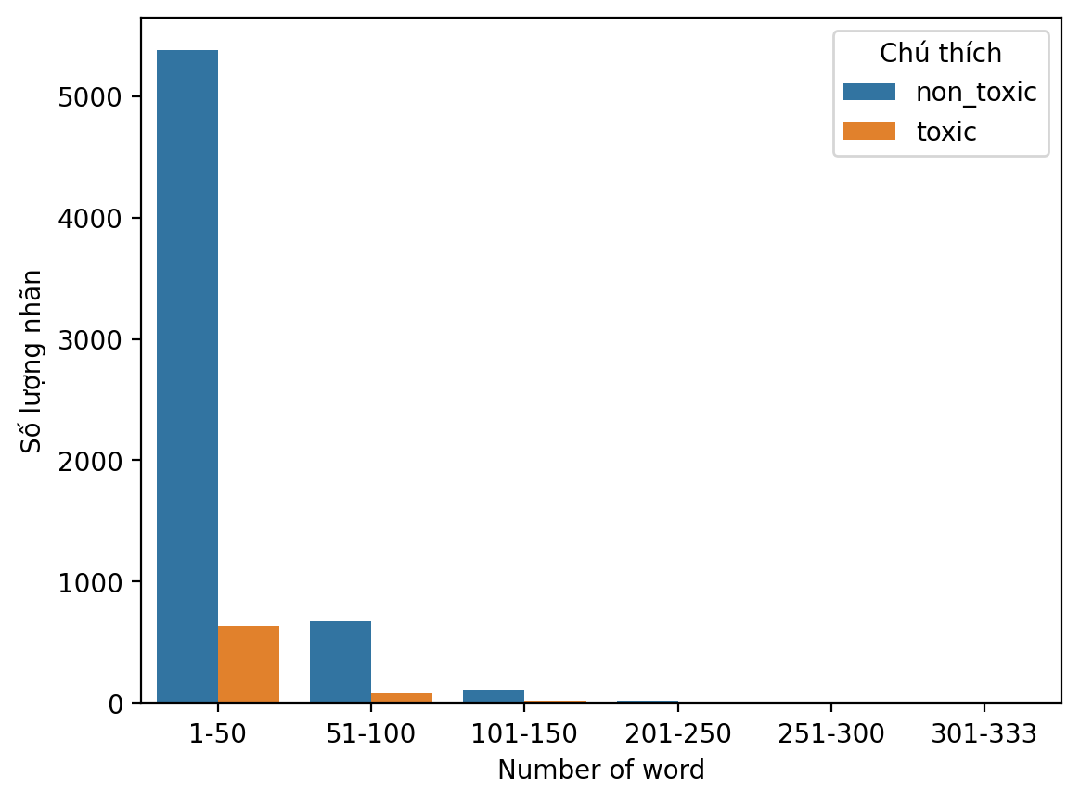
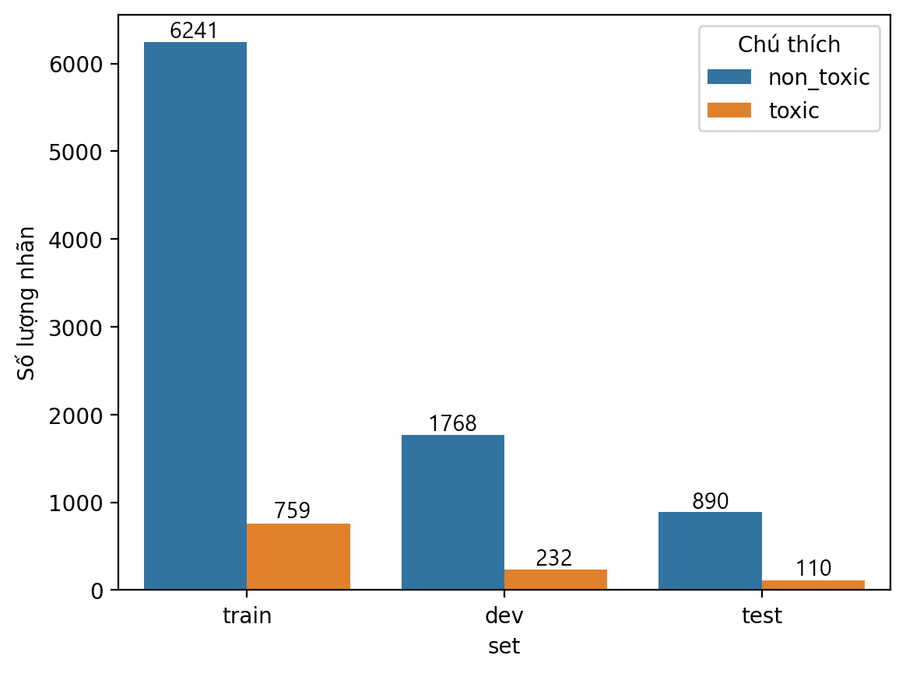
2. GIỚI THIỆU BỘ DỮ LIỆU
C.Khảo sát
bộ dữ liệu
Biểu đồ số lượng từ trong câu của mỗi nhãn
Biểu đồ phân bố nhãn trong dữ liệu

Slide 7
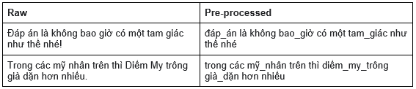
3. TIỀN XỬ LÝ DỮ LIỆU
Sử dụng word segmentation ,đưa về văn bản viết thường, xóa các ký tự đặc biệt, xóa khoảng trắng dư, xóa stop-word.
Dữ liệu được mã hóa bằng các encoder: CountVectorizer, TfidfVectorizer .

Slide 8
4. THỰC NGHIỆM VÀ KẾT QUẢ
Naive Bayes
A. Các mô hình
thử nghiệm
Logistic Regression
Support Vector Machine

Slide 9
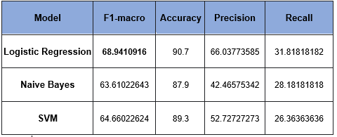
4. THỰC NGHIỆM VÀ KẾT QUẢ
B. Kết quả thực nghiệm

Slide 10
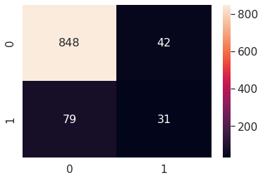


4. THỰC NGHIỆM VÀ KẾT QUẢ
Naive Bayes
Logistic Regression
SVM
C. Phân tích lỗi

Slide 11
5. KẾT LUẬN VÀ HƯỚNG PHÁT TRIỂN
TƯƠNG LAI

